Slide 1
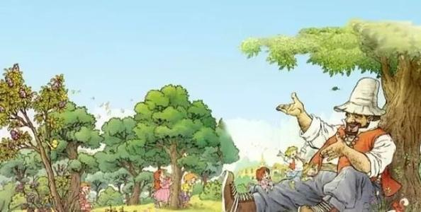
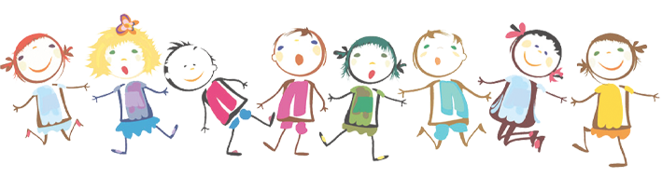
26.巨人的花园
统编版 ·四年级下册

Slide 2
课时目标
1.会认课文生字，会写“允、砌”等生字，理解“呼啸、覆盖”等词语；积累文中描写景色的词句。
2.能正确、流利、有感情地朗读课文。

Slide 3
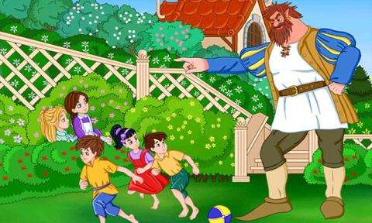
第一课时

Slide 4
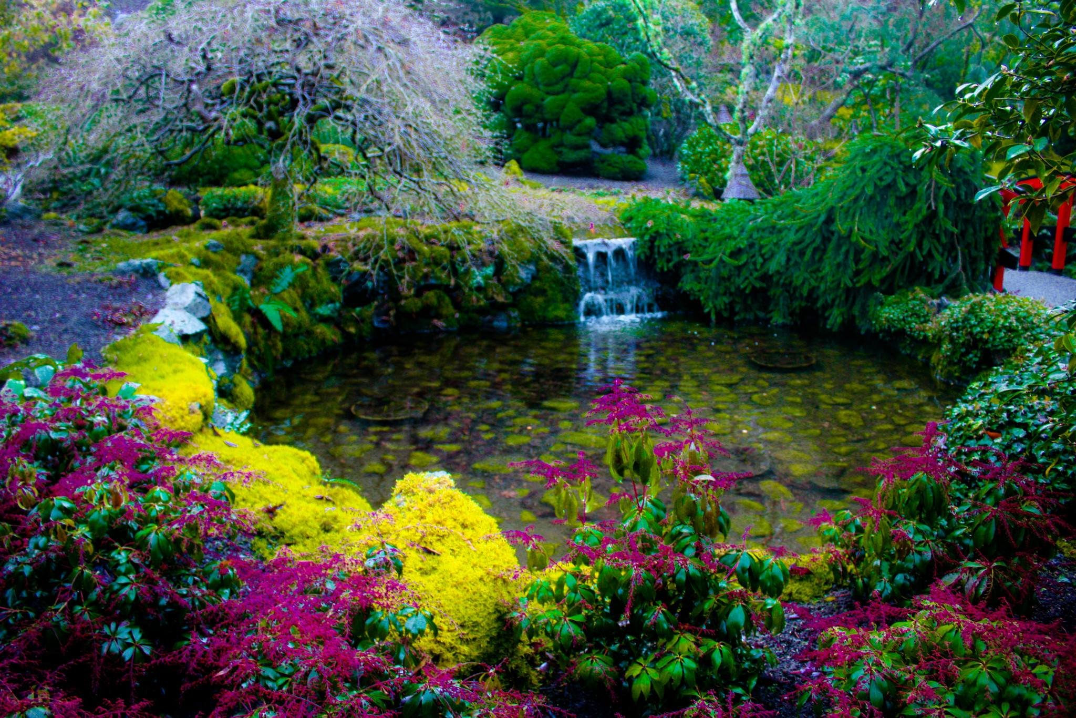
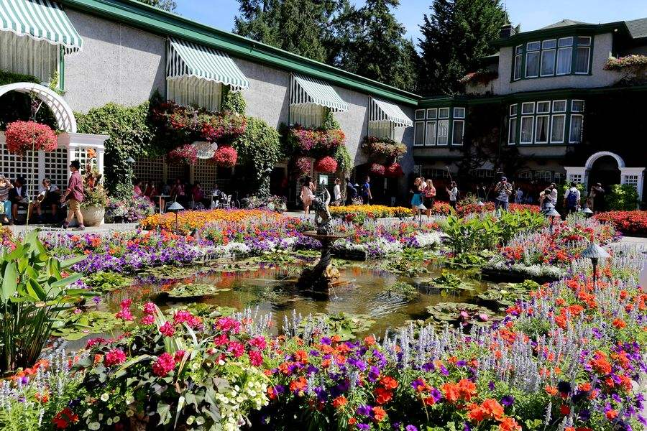
激趣导入
你印象中的花园是什么样的呢？

Slide 5
初读课文
自由朗读课文，读准字音，通读句子。

Slide 6
自主识字
允许 丰硕 疯闹 踪迹 拆除 呼啸盼望 睡觉 布告 覆盖 尽情 欣赏景象 禁止 树枝 脸颊 静悄悄

Slide 7
生字卡片
shuò yǔn pái qì
硕
允
牌
砌
jìn chénɡ zōnɡ xiào
禁
惩
踪
啸

Slide 8
生字卡片
jiá chāi sī
颊
拆
私

Slide 9
品读感悟
默读提示：仔细读课文，用横线划出课文中描写花园的句子！

Slide 10
品读感悟
（1）巨人回来前花园的景象：
第2自然段:这是一个很可爱的大花园。园里长满了柔嫩的青草，草丛中到处露出星星似的美丽花朵。还有十二棵桃树，春天开出淡红色和珍珠色的鲜花，秋天结出丰硕的果子。小鸟们在树上唱着悦耳的歌，歌声是那么动听，孩子们都停止了游戏来听他们唱歌。“我们在这儿多么快乐!”孩子们欢叫着。
想象：你仿佛看到了什么？听到了什么？闻到了什么？

Slide 11
练习说话
这里春天鲜花盛开。那么夏天、秋天、冬天，花园里又是一番怎样的景象呢？请你们选择一个说一说！

Slide 12
练习说话
这真是一个（ )的花园。
夏天绿树成阴，花园里________，孩子们都喜欢到那里玩，花园里洋溢着孩子们欢乐的笑声。
秋天鲜果飘香，花园里________，孩子们都喜欢到那里玩，花园里洋溢着孩子们欢乐的笑声。
冬天白雪一片，花园里________，孩子们都喜欢到那里玩，花园里洋溢着孩子们欢乐的笑声。

Slide 13
品读感悟
（2）巨人回来后花园的景象：
第7自然段:春天来了，乡下到处开着小花，到处有小鸟歌唱。单单在巨人的花园里，仍旧是冬天的景象。小鸟不肯在他的花园里唱歌，因为那里没有孩子们的踪迹；桃树也忘了开花;偶尔有一朵美丽的花从草丛中伸出头来，可是一看见那块布告牌，就马上缩回到地里睡觉去了。高兴的只有雪和霜两位。他们嚷道:“春天把这个花园忘记了，我们一

Slide 14
年到头都可以住在这儿啦!”雪用他的白色大衣覆盖着青草，霜把所有的树枝涂成了银色。他们还请来北风同住。北风身上裏着皮衣，整天在花园里呼啸着。他说:“这是个好地方，我们一定要请雹来玩-玩。”于是雹也来了。他每天总要在屋顶上闹三个钟头，然后又在花园里绕着圈子用力跑。

Slide 15
品读感悟
这真是一个（ )的花园。
你们仿佛看到了一个怎样的花园？
从“忘记”这个词语可以看出什么？
此时花园里又是怎样的情景？

Slide 16
同一个花园为什么会有不同的变化呢？下节课我们一起去寻找其中的原因。

Slide 17
板书设计
26 巨人的花园
巨人外出——鲜花盛开 丰硕的果子
悦耳的歌声 孩子的欢笑——快乐
巨人回来——狂风大作 雪花飞舞
鲜花凋谢 树叶飘落——荒凉

Slide 18
课时作业
一、根据课文内容填空。
1.我不yǔn xǔ（ 允许 ）任何人在里面玩。
2.秋天结出fēnɡ shuò（ 丰硕 ）的果子。
3.小男孩伸手搂住巨人，亲吻她的liǎn jiá（ 脸颊 ）。

Slide 19
课时作业
二、形近字组词。
硕（硕大） 禁（禁止） 踪（踪迹） 牌（品牌）
须（必须） 梦（梦想） 综（综合） 脾（脾气）
缕（一缕） 萧（萧条） 允（允许） 私（私人）
搂（搂住） 啸（呼啸） 充（充分） 种（种植）

Slide 20
今天的你们很棒哟！明天继续加油！！

Slide 21
26.巨人的花园
统编版·四年级下册

Slide 22
课时目标
1.紧扣“花园的变化”这一主线，抓住词语的理解、积累与运用，通过朗读感悟童话表达上的特点，感受童话的魅力。
2.联系生活，合理想象，明白“快乐应该和大家分享”的道理。
3.感悟童话故事的特点，为创编童话埋下伏笔。

Slide 23
第二课时

Slide 24
复习导入
巨人的花园曾经是一个四季如画的地方。那里，春天 ，夏天 ，秋天 ，冬天 。

Slide 25
走近巨人，研读“冷酷”。
多么美丽的花园，多么美好的春天。可是，巨人却不喜欢花园里的客人，将孩子们训斥走了。你们能感受到，这是一个怎样的巨人？
（冷酷无情）

Slide 26
课文开头写巨人外出旅行了，你们知道他去哪儿了吗？王尔德在原文中写道：巨人没有别的朋友，只好到妖怪朋友科尼西家去串门，这一住就是七年。在朋友家里，他的交谈是要受到限制的，接着他决定会自己的城堡了。

Slide 27
品味“荒凉”，研读变化。
赶走孩子以后，巨人在花园周围砌起围墙，而且竖起一块“禁止入内 违者重惩”的布告牌。从这里可以看出巨人是个怎样的人？

Slide 28
如果你们就是这里的孩子，有一天你们很想到花园里去玩耍，可是你们看到了高高的围墙，看到了这一块禁止入内的布告牌，你们会怎么样想呢？
（曾经，我们与这里的鲜花朝夕相处；曾经，我们在这花园里留下了许多欢声笑语。可是今天，我们只能望“墙”兴叹，无奈地摇摇头，转身离去。）

Slide 29
这高高的围墙，这无情的布告牌，除了禁止了儿童入内，还禁止了什么入内呢？
这“禁止入内”，禁止了 ，禁止了 ，禁止了 。

Slide 30
感悟神奇，研读孩子和春天的关系。
小男孩使巨人明白了没有孩子的地方就没有春天。
小男孩伸手搂住巨人，亲吻他的脸颊，巨人第一次感到了温暖和愉快。

Slide 31
巨人看见这个情景，心也软了。他对自己说：“我多么自私啊！现在我明白为什么春天不肯到这儿来了。”他十分后悔自己先前的举动。

Slide 32
拥有孩子，他就能享受春天，赶走孩子，他就失去了春天。王尔德在给儿子讲《巨人的花园》时，竟然情不自禁哭了起来。儿子问他为什么哭了，王尔德说:明媚的春天，可爱的孩子，多么美呀!我是为真正美丽的事物感动而流泪。
巨人恍然大悟:没有孩子的地方就没有春天，有孩子的地方就有快乐。

Slide 33
回归故事，体验“幸福”
从此，巨人拆除围墙，巨人的花园又成了孩子们的乐园，孩子们会怎样和巨人玩耍呢?
从那以后，巨人的花园又成了孩子们的乐园。孩子们站在巨人的脚下，爬上巨人的肩膀，尽情地玩耍。

Slide 34
总结
孩子们，童话故事就是这样，在优美的语言中，描绘着一个个动人的故事，就像小河一样弯弯曲曲，长长的小河中，潜藏着一颗颗闪光的宝石，那就是童话故事告诉我们的道理。愿我们继续徜徉在童话世界，向着美好的梦想飞翔！

Slide 35
板书设计
26 巨人的花园
巨人醒悟——没有孩子的地方就没有春天
快乐要和大家一起分享

Slide 36
课时作业
一、按要求写句子。
1.巨人孤独地度过了漫长的严冬。（缩句）
__________________________
2.没有孩子的地方就没有春天。（改为反问句）
__________________________

Slide 37
课时作业
二、我知道下列句子属于哪种类型。
反问句 疑问句 祈使句
1.他是个什么样的人？（ ）
2.禁止入内！（ ）
3.难道你不知道吗？（ ）

Slide 38
今天的你们很棒哟！明天继续加油！！

